Slide 1
Příprava na výuku regionální geografie
Cesta je cíl
E.H.

Slide 2
Rozbor učebnic zeměpisu - závěry
Didaktická vybavenost:
- např. rozlišení textu na základní a doplňující, propojení s mezipředmětovými vazbami, obrázky, mapky – to vše je obsaženo, ale zejména vizuálie nejsou v požadované kvalitě a postrádají větší vypovídací hodnotu.
Propojenost textu a vizuálií – nedostatečné;
Souvislosti mezi texty – nedostatečné;
Učební úlohy na mapové dovednosti – většinou absentují;
Práce s obrázky – absentuje, většinou mají ilustrační charakter…

Slide 3
Při koncipování hodin regionální geografie nezapomínejte
Kdo jsou naši odběratelé?

Slide 4
Kupředu…, …ale opatrně!!!
JE TŘEBA VYŘEŠIT NÁSLEDUJÍCÍ OTÁZKY
Jak zůstat ve stavu, kdy je zapotřebí naučit určité penzum vědomostí – faktografie, když není čas?
Jak by to vypadalo s výukou regionální geografie, kdybychom učili méně makroregionů, ale do větší hloubky?
O co přijdeme a co tím získáme?
Pracujte s frází „Cesta je cíl!“

Slide 5
Cvičení č. 3
Zadání:
Plánování a příprava určeného modelového státu bude obsahovat:
Úvodní hodinu s charakteristikou státu – všeobecný přehled.
Poloha, rozloha, hranice, vymezení regionů, geologická stavba a reliéf, nerostné suroviny, podnebí vodstvo, biota, obyvatelstvo a sídla, kultura, doprava a hospodářství.
Procvičovací hodinu, např.:
Případovou studii – bude se týkat určitého očekávaného výstupu nebo konceptuálního přístupu, to znamená, vysvětlení určitého jevu, který má obecnou platnost. Příkladem je Migrace z venkova v Číně – viz prezentace v IS MUNI a prezentace v Hodnocení výuky.
Vyhledáte text k příslušnému státu – článek z novin, časopisu, aktuální informace z internetu jakéhokoliv charakteru, popř. Video nebo jiný publiscistický pořad. Vytvoříte přípravu na hodinu tak, aby si žáci dokázali uvědomit, o čem zmíněná informace je, jak si ji vysvětlit pomocí tvorby geografických otázek a hledání odpovědí.

Slide 6
Práce s textem
Příloha: http://casopisveronica.cz/clanek.php?id=1143
Proč v Egyptě ubývá půdy?
„…Hlavní příčina je trojí - kontaminace a zasolování půd, zastavování zemědělské půdy a výroba cihel. Kontaminace je způsobena tím, že Nil se mění na stoku a mnoho sídel na smetiště. Egyptské zemědělství má jednu z největších spotřeb umělých hnojiv na osobu (podle některých statistik je Egypt dokonce na prvním místě). Je to způsobeno tím, že po postavení Asuánské přehrady, která eliminovala záplavy, a tím i přínos úrodného nilského bahna, začala vláda rozdělovat umělá hnojiva zadarmo. Lidí tehdy bylo méně, hnojiva lacinější. Dnes Egypt musí dovážet hlavně laciná fosfátová hnojiva, která mají přirozeně zvýšené obsahy kadmia a dalších stopových prvků.
V nilské deltě dochází ke kompakci sedimentů, Nil již nepřináší žádný další silt, takže půda klesá. Hladina moře se následkem termální expanze v teplejším klimatu zvyšuje. Osmanské věže, které kdysi strážily pobřeží, už stojí daleko v moři. Čerpá se příliš mnoho vody, takže pod deltu každým rokem dál a dál proniká slaná voda. Studny se stávají brakickými a sůl se hromadí v půdách…“

Slide 7
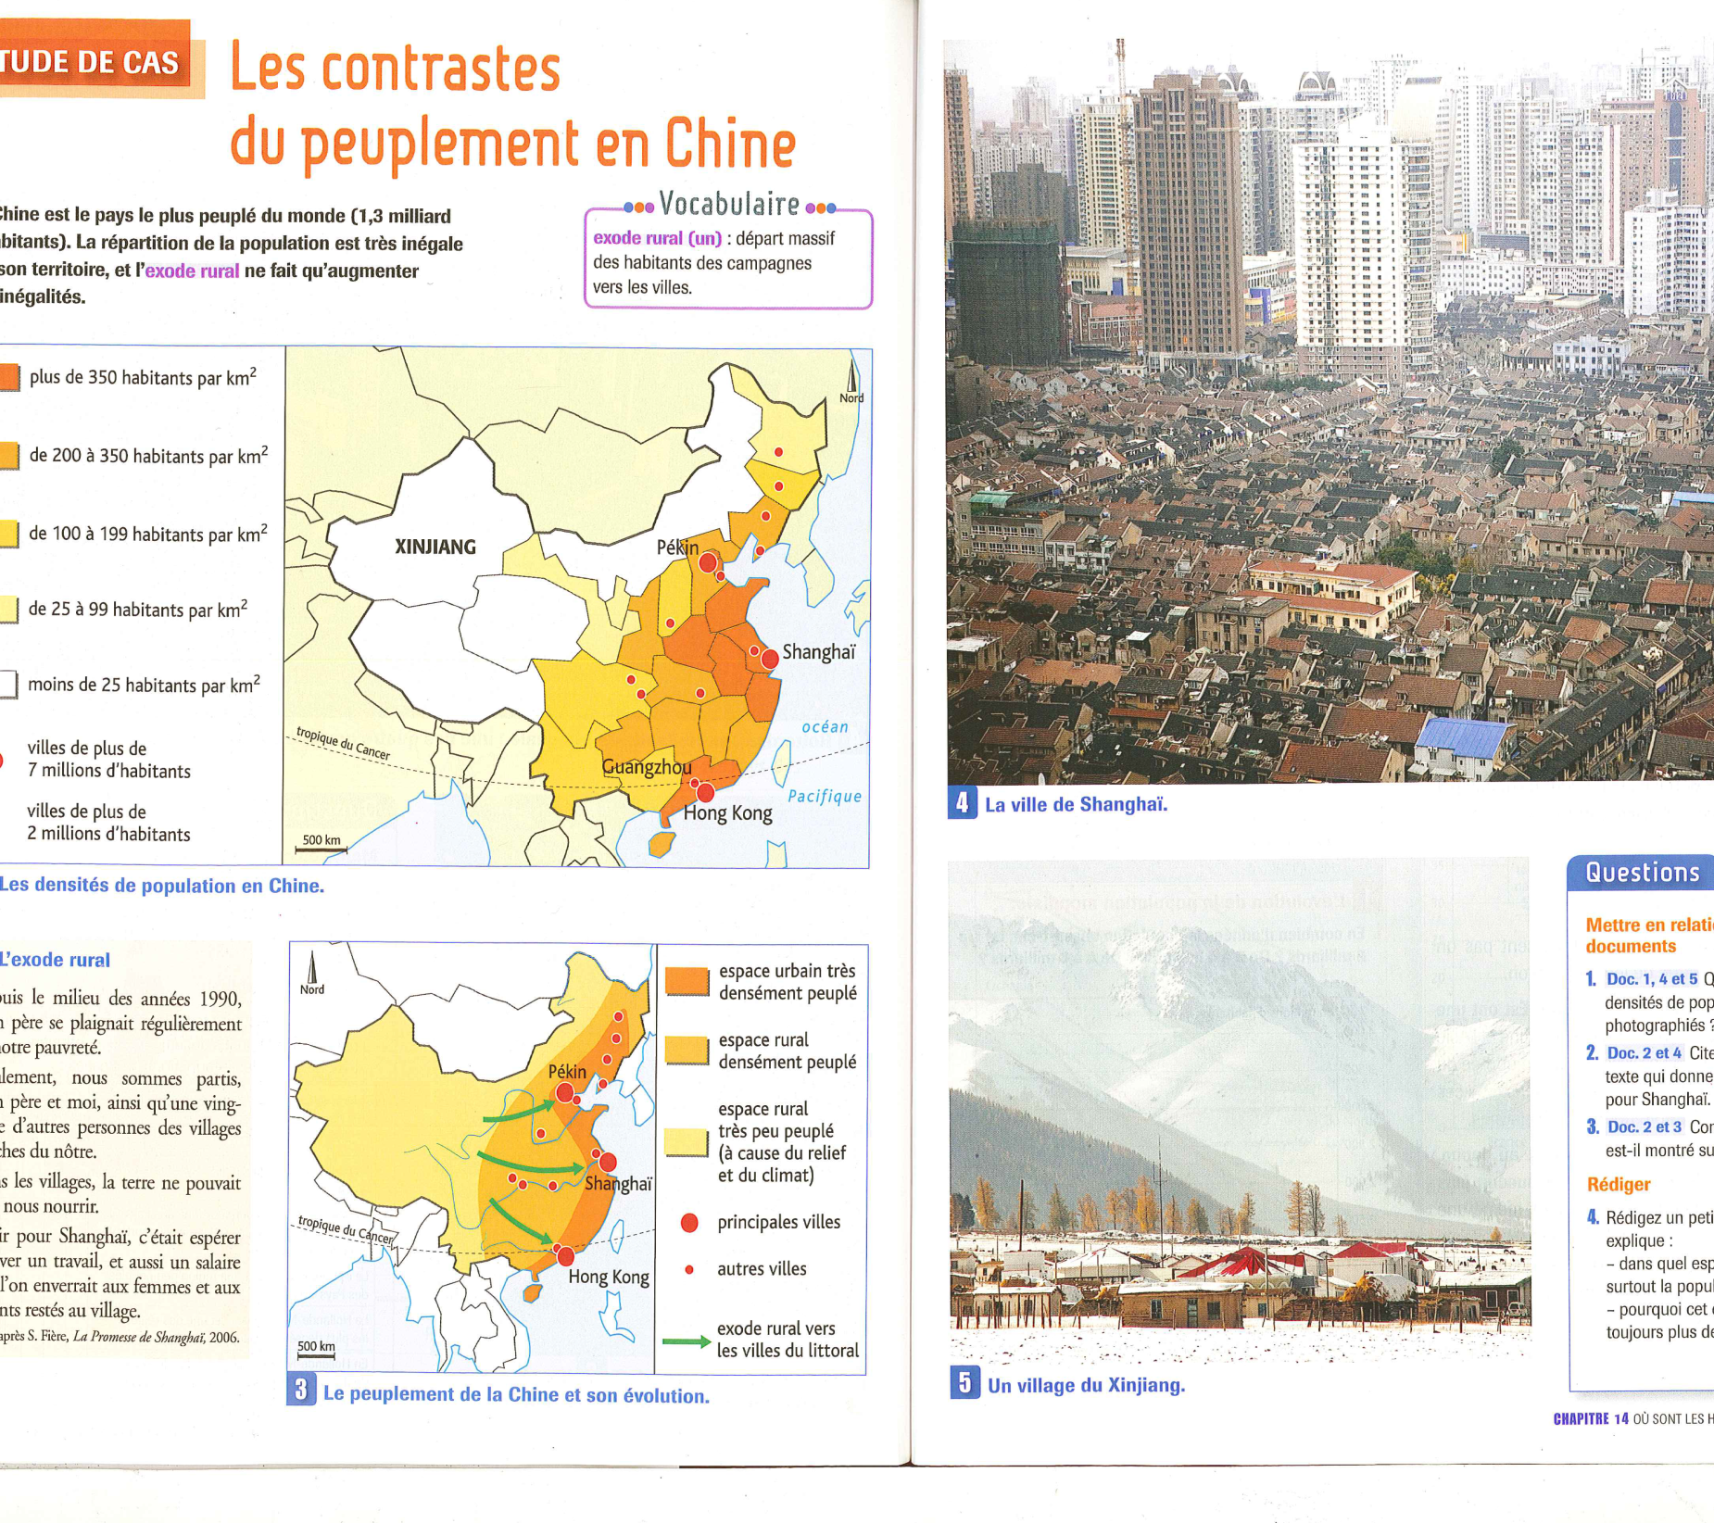
Případová studie
1. Jaká je hustota obyvatelstva fotografovaných míst (1,4,5) .
2. Najděte větu, která uvádí důvod odchodu do Šanghaje (2,4).
3. Jak je na mapě znázorněná migrace lidí z venkova (2,3).
Upravte
4. Napište krátký text, který vysvětluje:
V jakém prostoru se koncentruje čínská populace;
Proč tento prostor přitahuje stále více lidí.

Slide 8
Další náměty od Vás
Východní Balkán – Banát – migrace českého obyvatelstva;
Ukrajina – Černobyl – energetika;
Bombardování naftových polí (obrázek) – přístup k nerostným surovinám…
Přemýšlejte

Slide 9
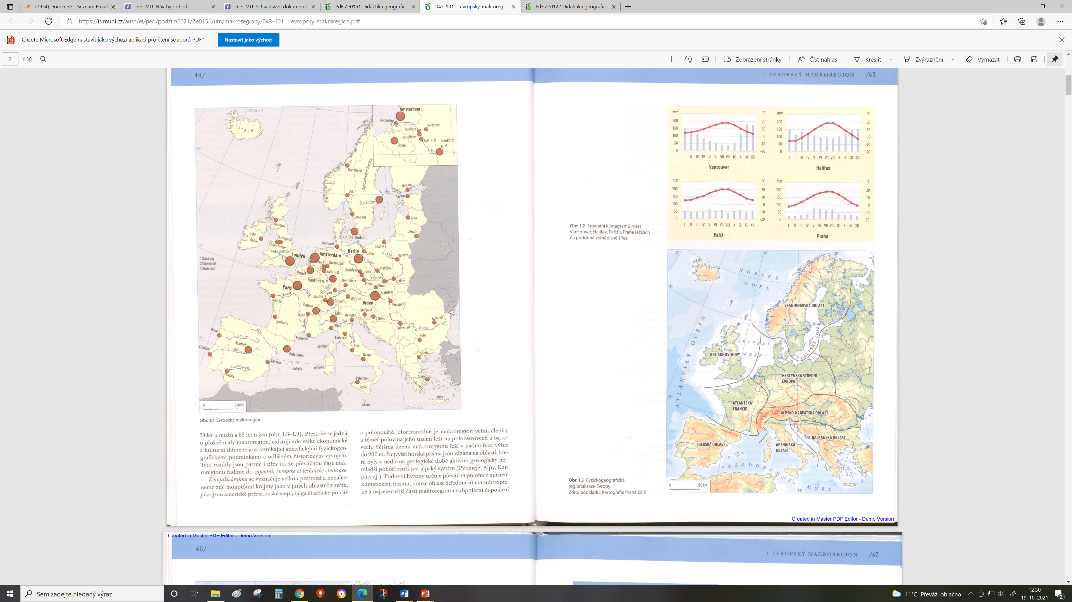
Makroregiony světa
Anděl, Bičík, Bláha
Pracujte s mapovými podklady z této učebnice, vymyslete pro ně úkoly. Výhodou je, že budete mít ke všem makroregionům a modelovým státům stejný typ map. Musíte si k nim dodat legendu, která je v úvodu publikace pro všechny mapy a upravit si je.

Slide 10
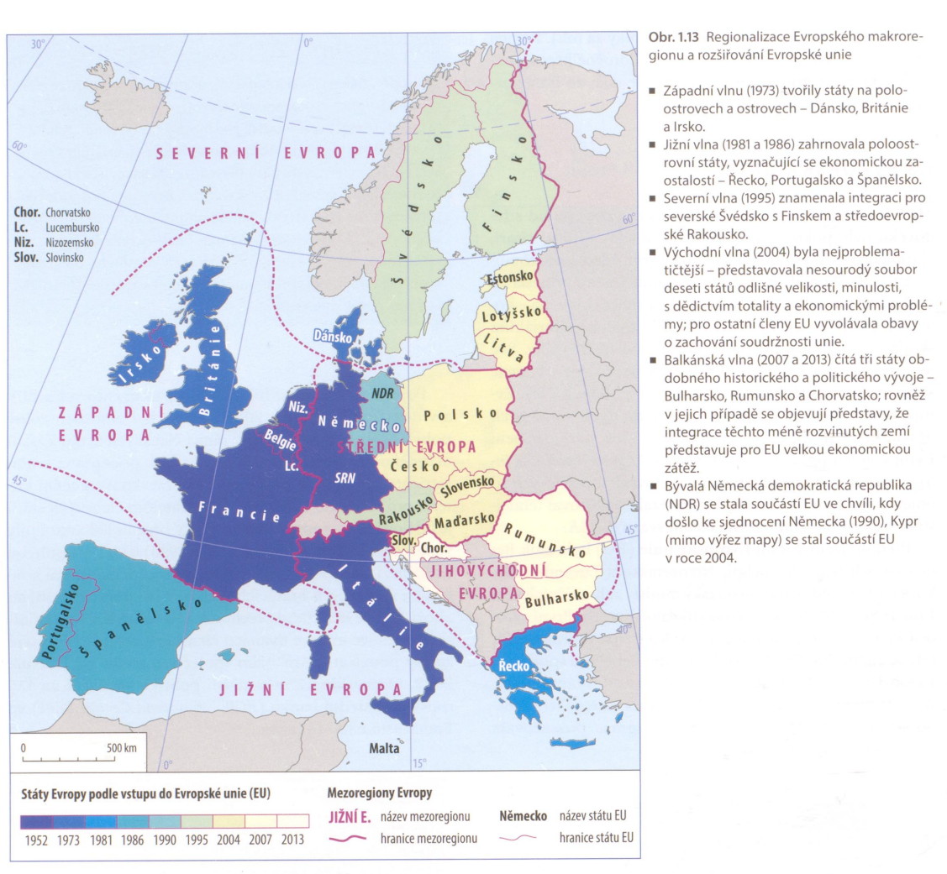
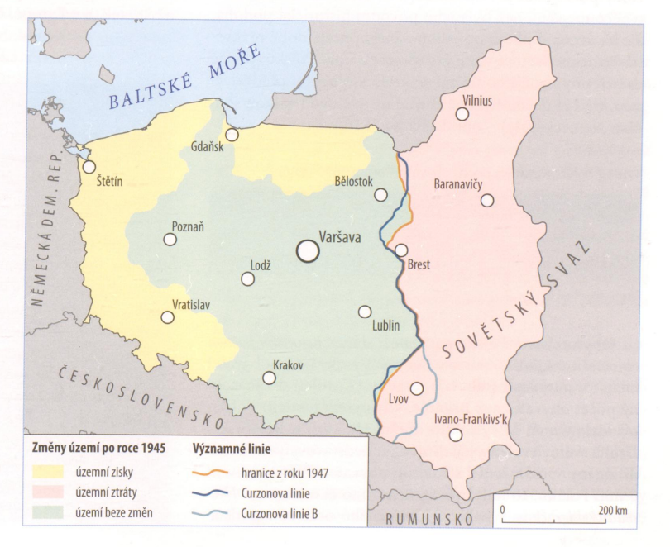

Slide 11
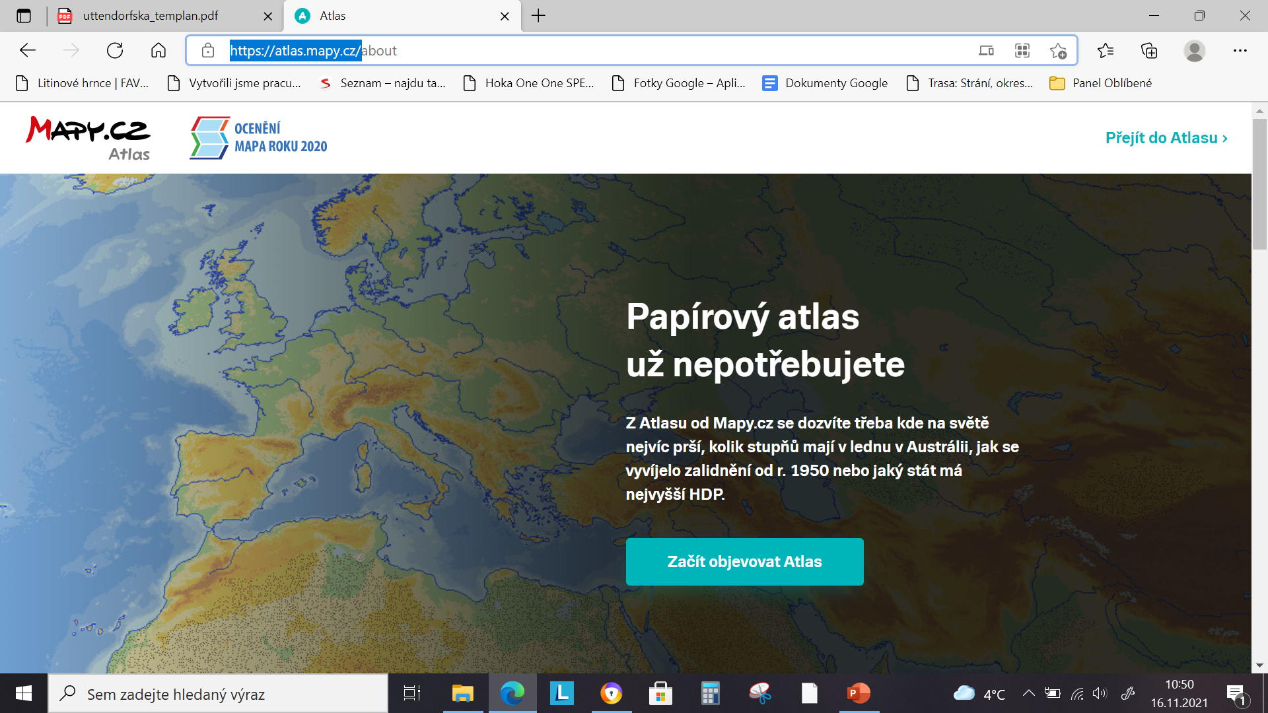

Slide 12
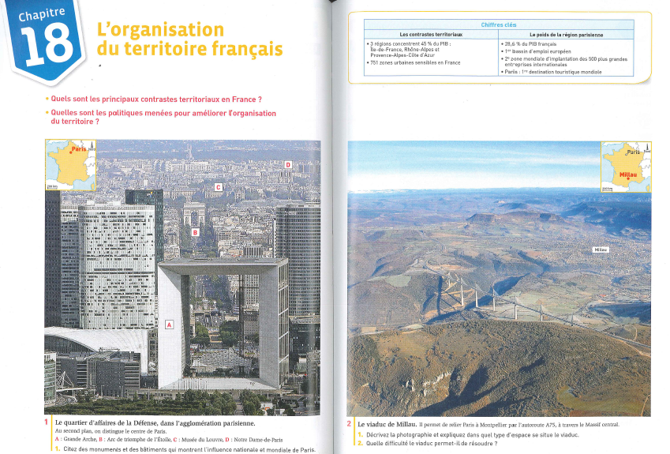
PRÁCE S OBRÁZKY
Ukázka úvodní kapitoly z francouzské učebnice zeměpisu
(Zdroj: Histoire, Géographie, Hachette 2012)
Na prvním obrázku mají žáci označené to, čeho by si měli všímat. Budovy jsou pojmenované a dalším úkolem je, zjistit, jaký mají význam ve smyslu národního nebo nadnárodního významu.
Na druhém obrázku popisují venkovskou krajinu a doplňujícím úkolem je přemýšlet s jakými potížemi se museli stavitelé mostu vypořádat při jeho výstavbě.
Žáci jsou vedeni k samostatnému uvažování a velmi často se setkáváme s úkolem popsat dva protikladné obrázky. U tohoto tématu popisují rozdíly v městské aglomeraci a na venkově.

Slide 13
Začít musíte od sebe s vědomím, že žádný učený z nebe nespadl.
Pamatujte:
„Svět se mění“

